Slide 1
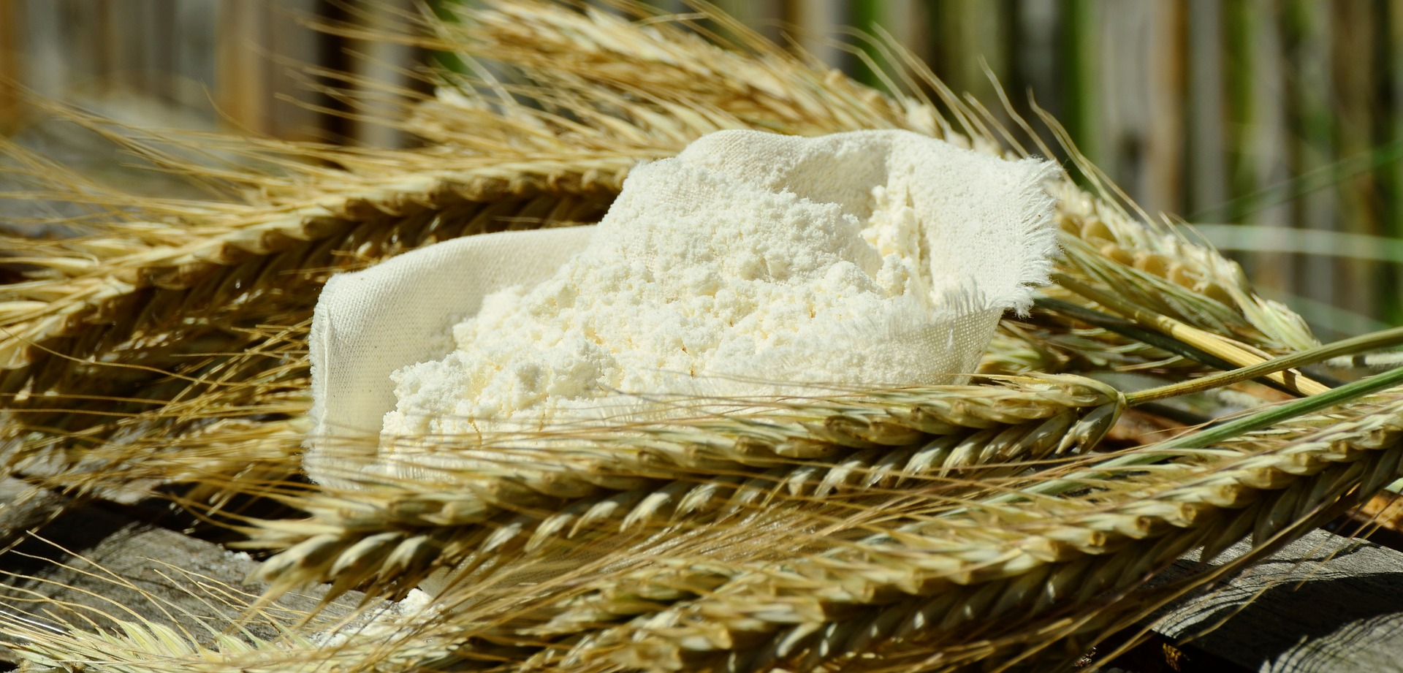
Vom Getreide zum Mehl

Slide 2
Wie
wird
aus
Getreide
Mehl?

Slide 3
Du hast bereits das Video „Dem Mehl auf der Spur“ gesehen. Wiederhole nun die Schritte vom Getreide zum Mehl
Notes:
Das Video dauert 9:52 Min. Die folgenden Folien zeigen Bilder, die im Video vorkommen. Die Schritte der Verarbeitung des Mehles werden aufgezeigt.

Slide 4
Notes:
Zusammenfassung der einzelnen Schritte in der Mühle

Slide 5
Notes:
Fortsetzung des Überblicks der einzelnen Verarbeitungsschritte in der Mühle.

Slide 6
Überprüfung der Qualität
Notes:
Bei der Überprüfung des Getreidekorns wird von jedem einzlnen Korn ein digitales Foto gemacht. Körner, die nicht dem Standard entsprechen, werden aussortiert.

Slide 8
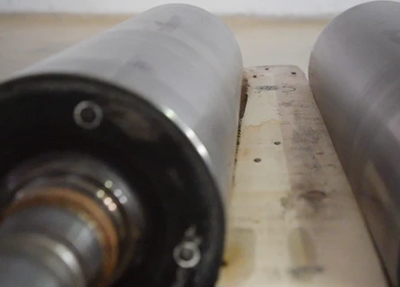
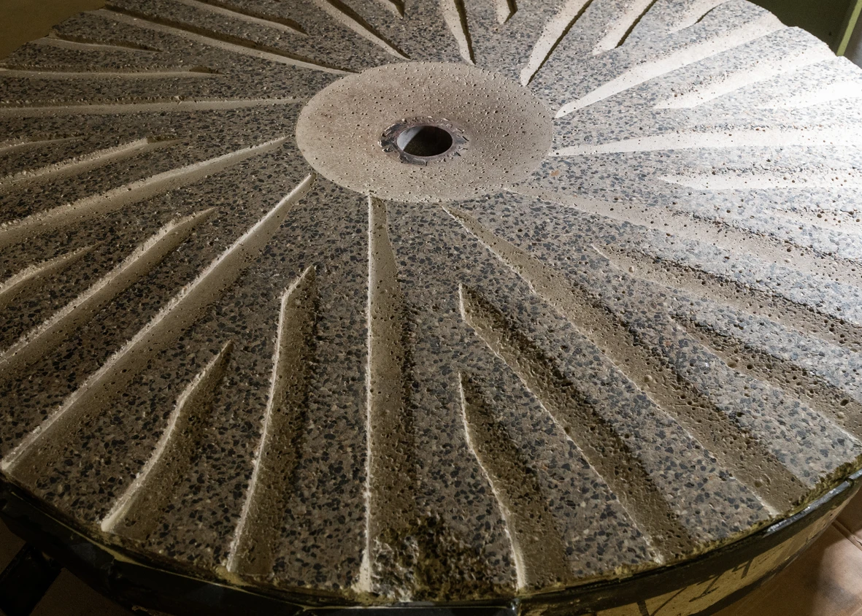
Walzenmühle Steinmühle
Walzenmühlen sind leistungsfähiger als Steinmühlen
Steinmühlen sind nur noch selten im Einsatz
Notes:
Das Getreidekorn wird 20 – 25 Mal vermahlen. Walzenmühlen bestehen aus Stahl werden am häufigsten eingesetzt. Sie sind am wirtschaftlichsten und effektivsten. Steinmühlen hauptsächlich in der Bio-Produktion (Vollkornmehlproduktion) oder in einer kleinstrukturieren Produktion. Die Steinmühlenvermahlung ist schonender, da niedrigere Temperaturen entstehen => das Fett des Keimlings wird bei der Vollkornmehlproduktion mitvermahlen. Niedrigere Temperatur sind hier – auch für die enthaltenen Vitamine - schonender.

Slide 9
Zerkleinern = Vermahlen/Sieben
Notes:
Die Schale wird vom Kern = Mehlkörper getrennt. So entsteht das sogenannte „Auszugsmehl“ (weißes Mehl = nur Mehlkörper ohne Schalenbestandteile)

Slide 10
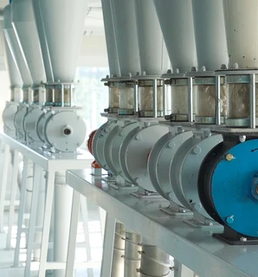
Der Mahlvorgang
Wird so oft wiederholt, bis der gewünschte Feinheitsgrad erreicht wird.
Vermahlungsvorgang besteht aus 10 bis 20 Zerkleinerungsstufen.
So entstehen:
=> Kleie => Schrote => Grieße => Mehle

Slide 11
Sieben des gemahlenen Mehles (Plansichter)
Notes:
Das erste ganz feine Mehl wird ausgesiebt, danach wird der Vorgang mehrmals wiederholt.

Slide 12
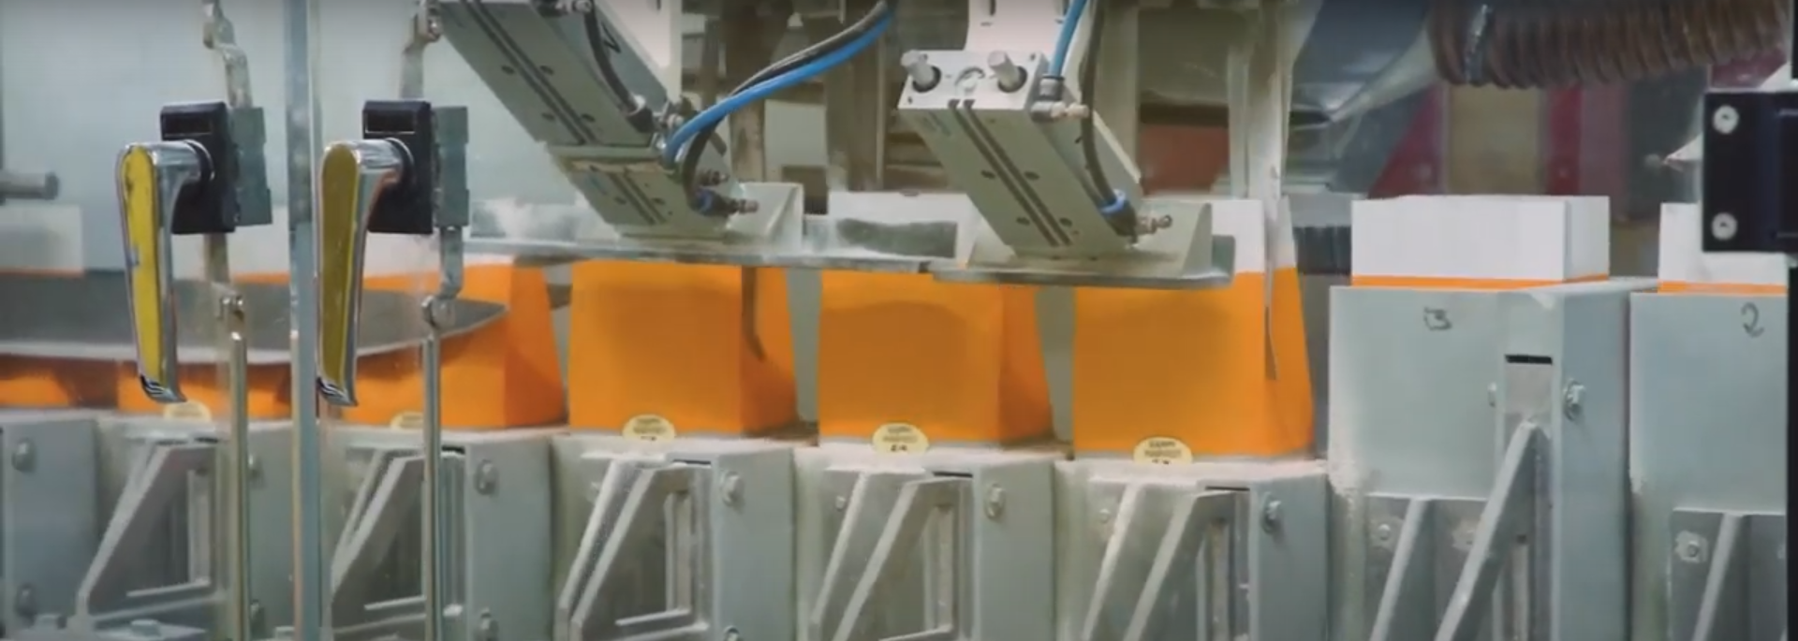
Ablagern des Mehles – Abfüllen/Verpacken
Ablagern: Damit sich die Enzyme des Mehles gut entwickeln können.
Abfüllen
Notes:
Ablagern 3-5 Tage, frisch vermahlenes Mehl hat noch nicht seine vollständige enzymatische Wirkung. Abfüllen in Großpackungen z.B. für Bäckereien in 20 kg-Säcken, für Brotindustrie in Silo-LKWs. Abfüllen in 1 kg-Verpackungen für den Lebensmitteleinzelhandel.

Slide 13
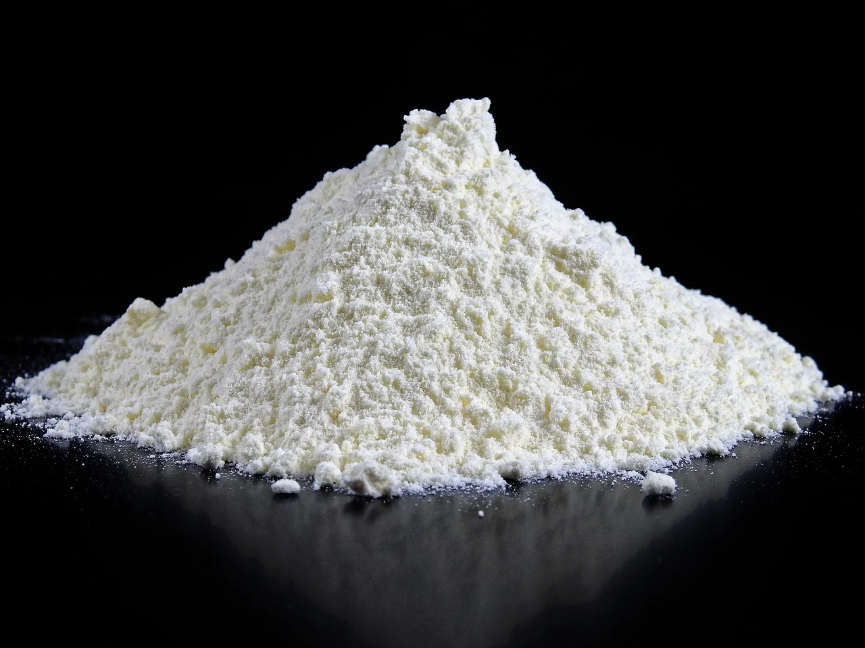
Mehl
Das feinste Erzeugnis ist das pulver-förmige glatte Mehl.
Unterscheidung nach:
Feinheitsgrad
Helligkeit und
Mehlaschegehalt nach den gesetzlich festgelegten Mehltypen.

Slide 14
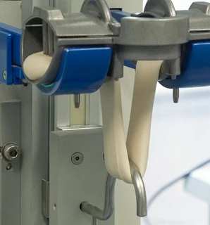
Mehlzusatzstoffe
Grund der Zugabe: => Backeigenschaft des Mehles kann verbessert werden => Maschinenfreundlichkeit
In Österreich finden Mehlzusatzstoffe in Haushaltsmehlen kaum Anwendung, da die Getreiderohstoffe qualitativ sehr hochwertig sind.
Einsatz bei Mehlen für Bäcker und Konditoren möglich.

Slide 15
Mehlzusatzstoffe
Ascorbinsäure zersetzt sich beim Backen (= nicht hitzestabil), daher muss es bei Backwaren, wie z.B. Semmeln nicht angegeben werden.
Malzmehl darf ohne Kennzeichnung eingesetzt werden, da es sich hier um einen getreideeigenen Inhaltsstoff handelt.

Slide 16
Mehlzusatzstoffe
Mehlzusatzstoffe werden in Österreich vorwiegend bei Mehlen von Bäckereien und Konditoreien zugesetzt: => Ascorbinsäure zur Beschleunigung der Mehlreife, Haltbarkeit und Verbesserung der Backeigenschaften => Malzmehl = getreideeigener Inhaltsstoff => Malzextrakte, Enzympräparate, Aminosäuren => Bleichende Zusätze, wie z.B. Chlor sind in Österreich NICHT erlaubt.

Slide 17
Wiederhole
nun
dein
Wissen

Slide 18
Wiederhole nun dein Wissen
Quizizz-Lesson – vom Getreide zum Mehl
https://quizizz.com/admin/presentation/61d443c15543fb001d3a5c7b
Notes:
Gamecode wird in der Stunde bekannt gegeben (Live-Game) auch mit allen, die sich ggf. im Distance-Learning befinden. Der Gamecode kann auch für Hausübungen über die Lernplattform eingepflegt werden.

